Slide 1
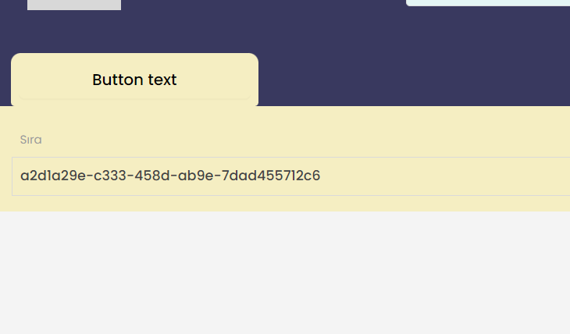
Radius eklenince alt kısımda da az bir Radius oluşuyor
Otomatik artan şekilde sayı ekleme
0001
0002
0003
…

